Slide 1
Thứ sáu ngày 25 tháng 4 năm 2025
CHÀO MỪNG QUÝ THẦY CÔ VÀ CÁC EM HỌC SINH!

Slide 2


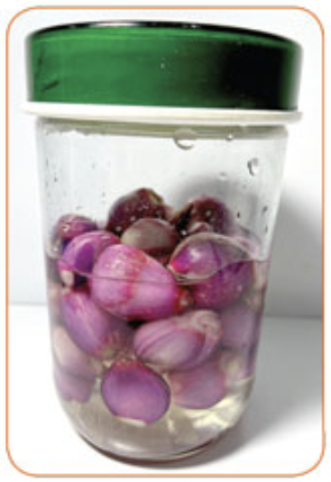
I. HOẠT ĐỘNG MỞ ĐẦU
- Ăn hành tím chua ngọt trong mùa hè có thể điều trị say nắng, cải thiện sức khỏe đường ruột, điều chỉnh lượng đường trong máu …
- Em có thể tự làm một hũ hành tím chua ngọt được hay không?
Notes:
link video: https://www.youtube.com/watch?v=RnvCbquYeIM

Slide 3


Khoa học
Bài 13: Vi khuẩn có ích trong chế biến thực phẩm
Bài học STEM: HŨ HÀNH TÍM CHUA NGỌT

Slide 4
I. HOẠT ĐỘNG MỞ ĐẦU
* Nhiệm vụ của mỗi nhóm là biết chế tạo, trải nghiệm làm hũ hành tím chua ngọt với các yêu cầu sau:
Sản phẩm được thực hiện đúng và đầy đủ các bước.
Sản phẩm có thể dùng được trong thời gian dài ngày.
Sản phẩm thơm ngon, có tính thẩm mỹ cao.
Notes:
link video: https://www.youtube.com/watch?v=RnvCbquYeIM

Slide 5



II. HÌNH THÀNH KIẾN THỨC MỚI
1. Mỗi nhóm sẽ nhận: Phiếu học tập số 1:
Phiếu thu thập thông tin.
2. Các thành viên trong nhóm sẽ cùng nhau điền câu trả lời vào phiếu.

Slide 6
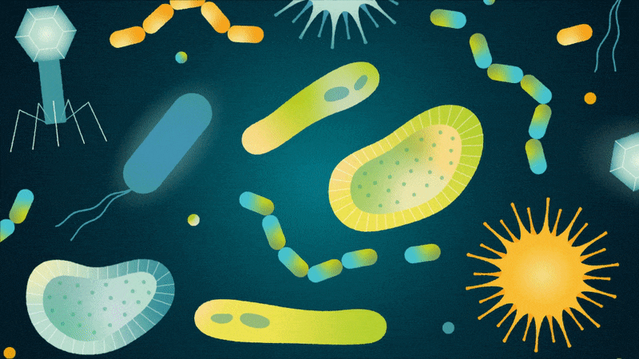
II. HÌNH THÀNH KIẾN THỨC MỚI
1. Em hãy cho biết kích thước của vi khuẩn.
2. Vi khuẩn thường sống ở đâu?
3. Vì sao của hành tím, bắp cải, cà pháo… khi ngâm vào nước muối vài ngày sẽ hoá chua?

Slide 7
II. HÌNH THÀNH KIẾN THỨC MỚI
1. Kích thước của vi khuẩn.
- Vi khuẩn là những sinh vật đơn bào có kích thước rất nhỏ thường chỉ khoảng 0,5-5,0 μm (micromet ; 1μm = 1/1000 mm), mặc dù có loài có đường kính đến 0,3mm nhưng chúng chỉ quan sát được qua kính hiển vi.
2. Vi khuẩn sống ở đâu?
- Vi khuẩn là nhóm hiện diện đông đảo nhất trong sinh giới. Chúng hiện diện khắp nơi trong đất, nước, chất thải phóng xạ, suối nước nóng và ở dạng cộng sinh và ký sinh với các sinh vật khác, và phát triển mạnh mẽ trong các tàu không gian có người lái.
3. Vì sao củ hành tím, bắp cải, cà pháo… khi ngâm vào nước muối vài ngày sẽ hóa chua?
- Khi một số loại rau củ ngâm nước muối vài ngày sẽ hóa chua vì nước muối tạo ra một môi trường axit yếm khí, trong đó vi khuẩn lactic có thể phát triển tạo nên vị chua. Trong môi trường axit này, vi sinh vật gây thối không thể phát triển. Nhờ vào phương pháp muối chua, rau củ có thể giữ được độ giòn, ngon và kéo dài thời gian bảo quản lên đến vài tháng.

Slide 8


III. ĐỀ XUẤT VÀ LỰA CHỌN GIẢI PHÁP
1. Mỗi nhóm sẽ được:
Phiếu học tập số 2: Bản vẽ thiết kế.
2. Các thành viên trong nhóm cùng nhau đề xuất cách làm hũ hành tím chua ngọt (khối lượng từng nguyên liệu, các bước tiến hành, …)
3. Trình bày cách làm hũ hành tím chua ngọt

Slide 9
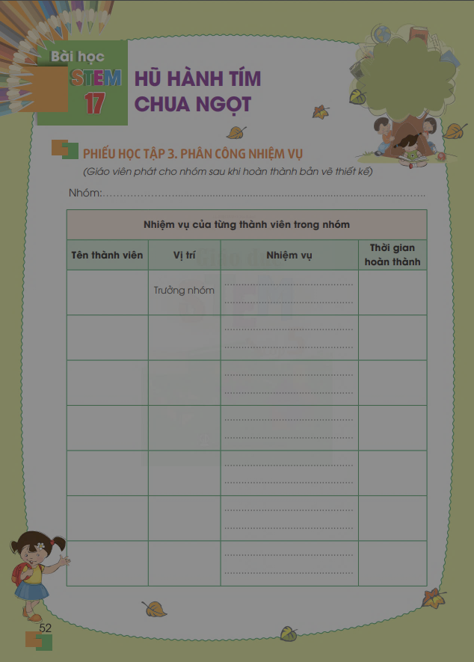
IV. CHẾ TẠO, THỬ NGHIỆM VÀ ĐIỀU CHỈNH
1. Mỗi nhóm sẽ được:
Phiếu học tập 3: Phân công nhiệm vụ.
2. Các em hãy chọn 1 thành viên làm trưởng nhóm.
3. Trưởng nhóm sẽ phân công nhiệm vụ cho mỗi thành viên, sau đó điền thông tin của thành viên trong nhóm vào phiếu.

Slide 10




IV. CHẾ TẠO, THỬ NGHIỆM VÀ ĐIỀU CHỈNH

Slide 11
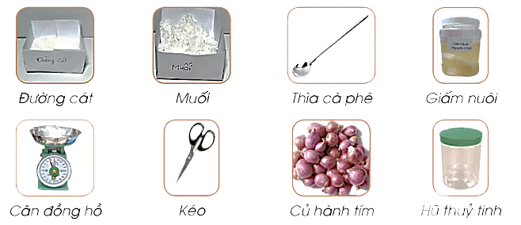
a. Chuẩn bị

Slide 12
a. Chuẩn bị của mỗi nhóm:
1/ 200 gam củ hành tím.
2/ Đường trắng : 20 gam (4 thìa cà phê) + 70 gam
3/ Muối: 1 thìa cà phê
4/ Giấm nuôi: 200 ml
5/ 1 hũ thủy tinh.
6/ 2 - 4 kéo
7/ 1 cân đồng hồ dùng chung.
8/ Chậu rửa, rổ…

Slide 13
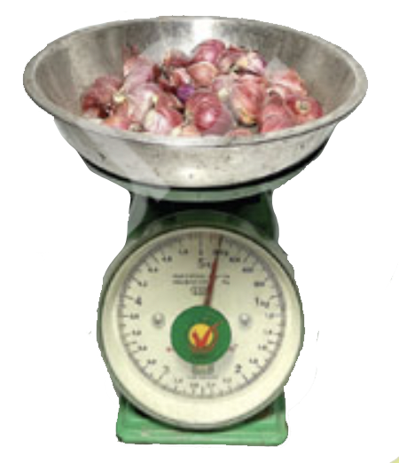
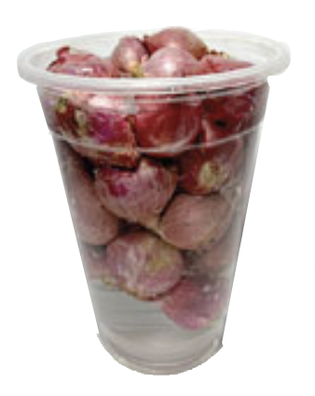
b. Gợi ý sản phẩm
BƯỚC 1
- Cân 200 gam củ hành tím rồi ngâm vào nước (cho dễ bóc vỏ)

Slide 14
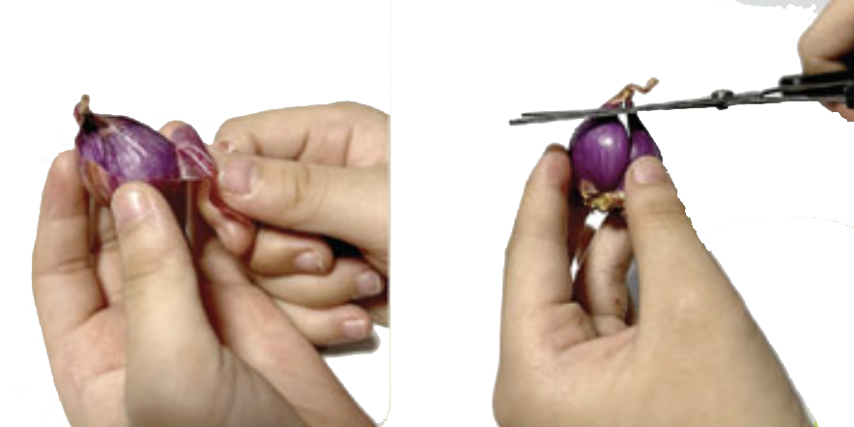
BƯỚC 2
- Bóc sạch vỏ lụa bên ngoài, cắt bỏ phần rễ và phần ngọn của củ hành tím, sau đó rửa sạch và để ráo nước.

Slide 15
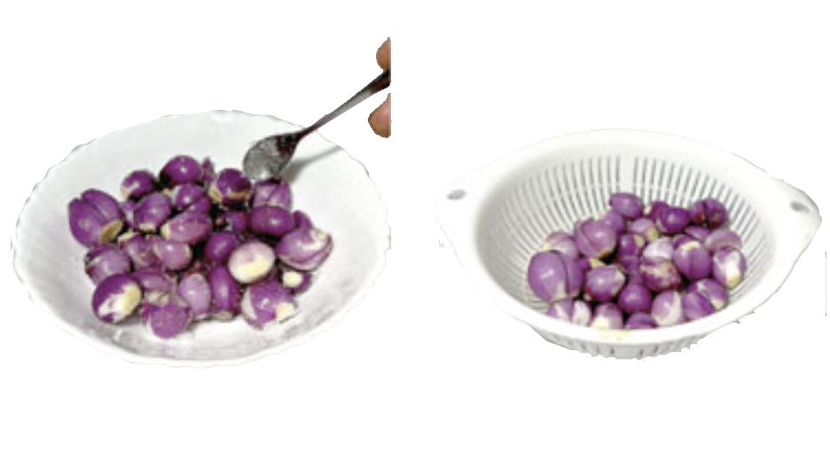
BƯỚC 3
- Xúc 4 thìa đường trộn đều vào củ hành tím. Cứ 30 phút trộn đều nhằm loại bớt mùi của củ hành tím.
- Sau 2 giờ, rửa sạch củ hành tím rồi để vào rổ cho ráo nước.

Slide 16
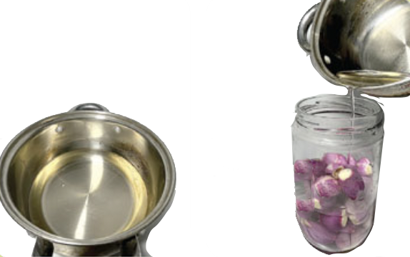
BƯỚC 4
- Cho toàn bộ củ hành tím đã ráo nước vào hũ thuỷ tinh đã chuẩn bị.
- Cho 200 ml giấm ăn, 70 gam đường, 1 thìa muối vào nồi, khuấy đều rồi đun sôi. Sau đó để nguội rồi đổ hết dung dịch vào hũ thuỷ tinh chứa củ hành tím.

Slide 17
BƯỚC 5: Hoàn thiện sản phẩm
- Đậy kín nắp hũ rồi để vào chỗ thoáng mát một thời gian cho các vi khuẩn lên men làm chua củ hành tím.
- Sau 7 ngày ta có thể lấy củ hành tím ngâm ra sử dụng.

Slide 18
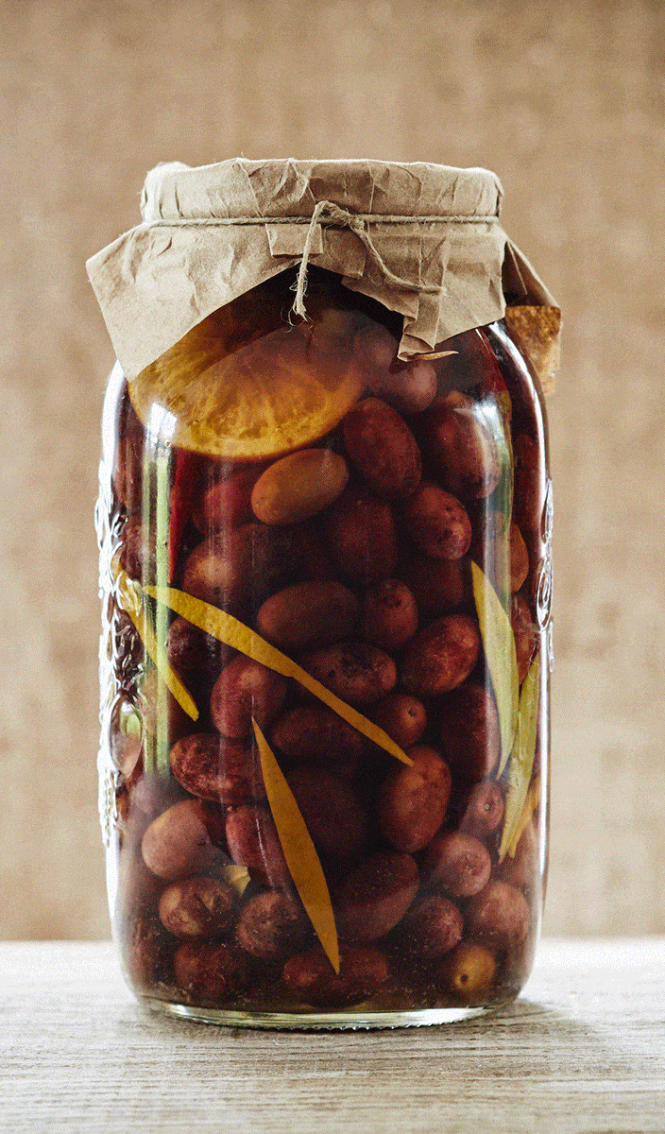
c. Thử nghiệm và điều chỉnh sản phẩm
- Kiểm tra lại nắp hũ xem đã đậy kín chưa.
- Sau 7 ngày, lấy củ hành tím ngâm ra dùng thử xem độ chua ngọt đã vừa chưa.
- Nếu sản phẩm không như ý thì phải xem lại cách bảo quản và điều chỉnh cho lần thực hiện sau nhé.

Slide 19

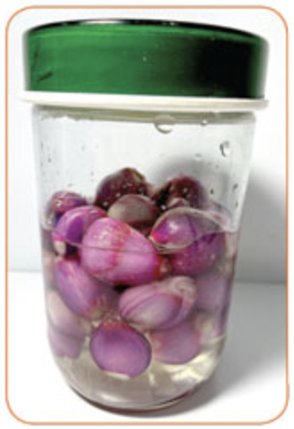

V. CHIA SẺ, THẢO LUẬN
- Mỗi nhóm cử đại diện:
+ Giới thiệu hũ hành tím chua ngọt của nhóm với các nhóm còn lại.
+ Trình bày các bước thực hiện.
Các nhóm còn lại (Nhận phiếu đánh giá)
+ Quan sát, lắng nghe, góp ý về hũ hành tím chua ngọt của các nhóm.
+ Ghi kết quả vào phiếu đánh giá sản phẩm của nhóm bạn.

Slide 20
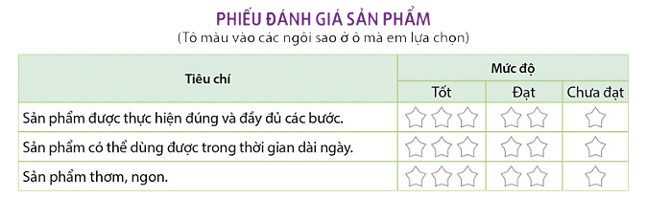
V. CHIA SẺ, THẢO LUẬN

Slide 21




Các em cần ghi nhớ kiến thức đã học, hiểu bài học và biết vận dụng được kiến thức vào cuộc sống.
HƯỚNG DẪN VỀ NHÀ
Chuẩn bị tiết học sau.

Slide 22
CẢM ƠN TẤT CẢ QUÝ THẦY CÔ VÀ CÁC EM!

